Slide 1
Avrupa Kredi Transfer Sistemi
AKTS Kredisi Hesaplamaları
Ve Öğrenci İş Yükleri
Erciyes Üniversitesi
İİBF Dekanlığı
ve
Ölçme Değerlendirme Komisyonu

Slide 2
Akreditasyon
Nedir?
Avantajları / Faydaları Nelerdir?

Slide 3
Akreditasyon Nedir
Akreditasyon: Yükseköğretim Kurulu Başkanlığı tarafından belirli bir alanda önceden belirlenmiş akademik ve alana özgü standartların bir yükseköğretim programı ve yükseköğretim kurumu tarafından karşılanıp karşılanmadığını ölçen değerlendirme ve dış kalite güvence sürecidir.
Daha basit anlatımla üniversitelerin verdiklerini eğitimin kalitesini göstermek için ulusal veya uluslararası kurumlardan aldıkları belgedir denilebilir .
Akreditasyon kalite güvencesi sağlaması ve bu kalitenin sürekliliğini temin etmesi açısından önemli bir uygulamadır.
Yükseköğretimde akreditasyonun amacı, üniversitelerde sunulan eğitim hizmetinin kalitesini belli bir standardın üzerine taşıyarak alanında yetkin ve nitelikli mezunlar yetiştirebilmektir.

Slide 4
Akreditasyon sisteminin amaçları:
1) Yükseköğretim kurumlarının karşılıklı birbirlerini tanıma sürecini kolaylaştırmak ve hızlandırmak,
2) Diploma ve unvanların karşılaştırılabilmesine yardımcı olmaktır.

Slide 5
Akreditasyonun Faydaları
Hizmet kalitesi yüksek kuruluşların resmi olarak tanınmaları,
Kurumu değerlendirecek bir sistemin oluşturulması,
Benzer kurumlar arasında rekabet ortamının oluşması,
Hizmet alanlarda ve personelde güven duygusunun sağlanması,
Kurum politikasının belgelendirilmesinin sağlanması,
Çalışmalarda yeterliliğin arttırılmasıdır.

Slide 6
Akreditasyon ve Kaliteli Yapının Sürekliliği
  İç Paydaşlar olarak Öğrencilerin Azami ve Verimli bir şekilde süreçlere katılımı
  Öğrencilerimizim AKTS hesaplama Süreçlerine Katılımı

Slide 7
AKTS Nedir?
AKTS kredisi (1-60 arasında sayısal değer) = öğrenci iş yükü
İş yükü = Ders kapsamındaki pratik çalışmalar, seminerler, alan çalışmaları, bireysel çalışmalar, sınavlar …
AKTS kredisi seçmeli ya da zorunlu tüm ders üniteleri için düzenlenir.
Ayrıca proje, tez, alan çalışması gibi program dahilindeki çalışmalar da bu kapsamda değerlendirilir.
AKTS kredileri kapsamında sadece ders saatleri yoktur; ders saatleri dışında öğrencilerin dersle ilgili yaptıkları tüm çalışmalar bu krediye dahil edilir.
AKTS kredileri öğrenci iş yükünü ölçmede kesin değil daha çok göreceli ölçütlerdir. Krediler sadece bir dersin o kurumdaki iş yükünün ne kadarını karşıladığını gösterir.

Slide 8
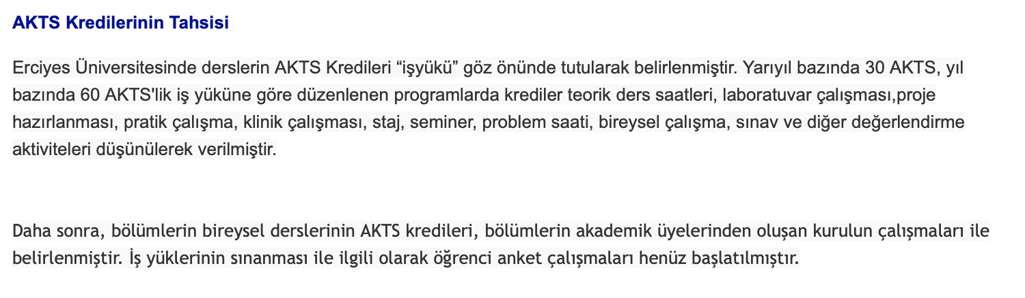
Erciyes Üniversitesi ve AKTS
https://dbp2.erciyes.edu.tr/Learn.aspx?Learn=18
(erişim zamanı: 4.5.2021 saat 20.23)

Slide 9
Derslerin AKTS leri Neden Hesaplanmalı?
Avrupa kapsamında bütünlük
Akademik tanınma
Öğrenci Değişim Programları
Lisans Üstü Eğitim Başvurularu

Slide 10
AKTS Hesaplama Yöntemleri
Yukarıdan-Aşağı
Karma Yöntem
Aşağıdan Yukarı (Öğrenci İş Yükleri)
  Yöntemlerin Bütüncül bir yaklaşım ile kullanımı

Slide 11
Erciyes Üniversitesi Ders Bilgi Paketi
https://dbp.erciyes.edu.tr/Default.aspx
Müfredatlar – AKTS – Öğrenim Çıktıları

Slide 12
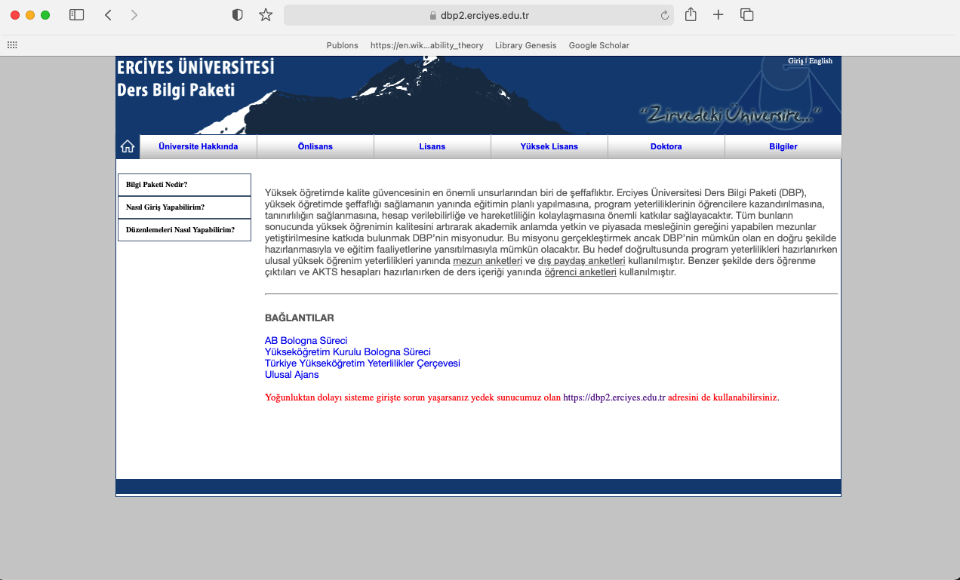
Ders Bilgi Paketi

Slide 13
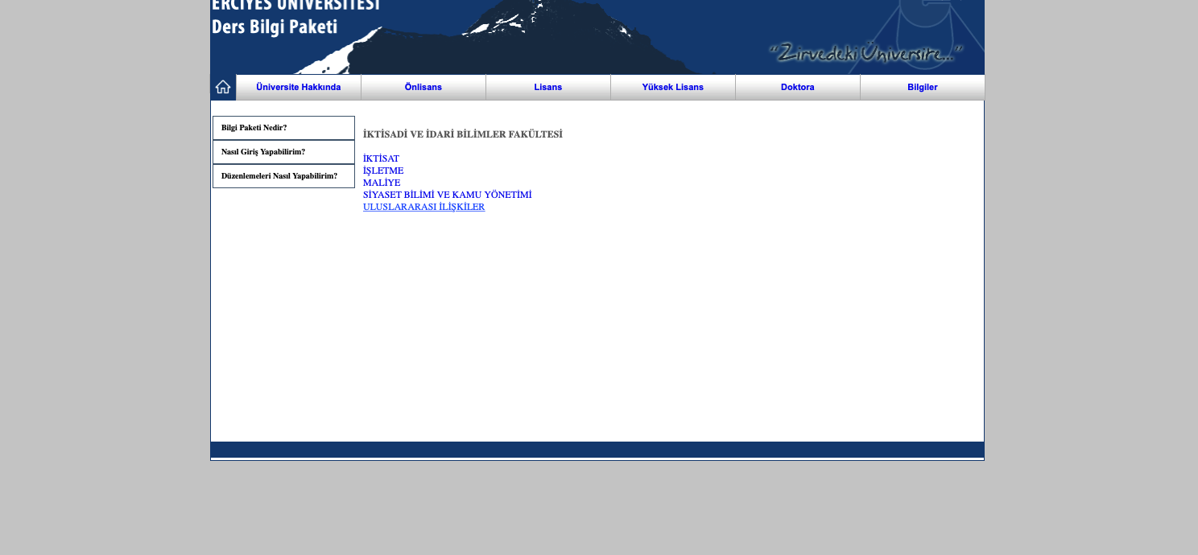
Program

Slide 14
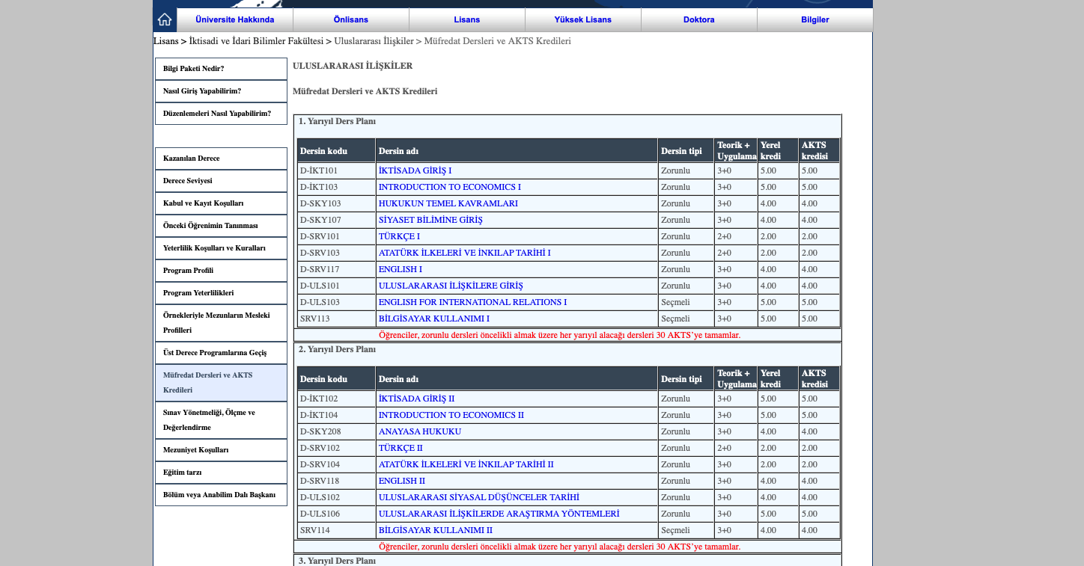
Müfredat ve AKTS

Slide 15
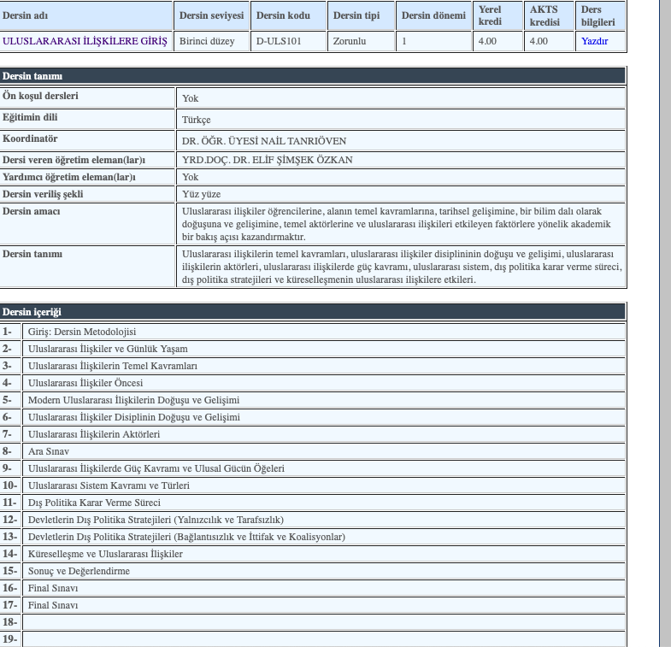
Ders İçeriği ve Tanımı

Slide 16
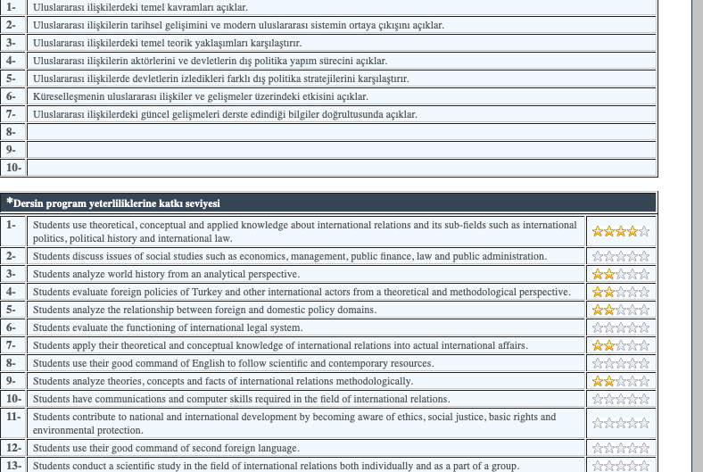
Öğrenme Çıktıları ve Katkıları

Slide 17
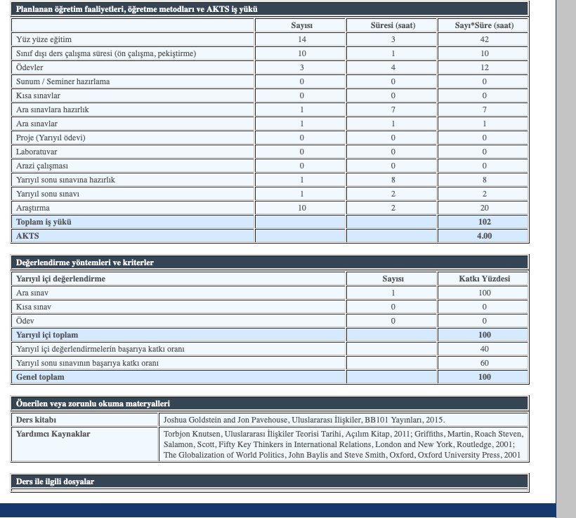
AKTS vd.

Slide 18
Öğrenci İş Yükü
Bir öğrencinin bir yıllık tahmini iş yükü:
  1500 ile 1800 saat aralığındadır.
Bir dönem=30 AKTS kredisi=750-900 saat iş yükü
Bir yıl=60 AKTS kredisi=1500-1800 saat iş yükü
1 AKTS kredisi = 25 – 30 saatlik iş yükü

Slide 19
Temel Amaç
İş yükünün gerçekçi bir bakış açısıyla ve dayanaklarıyla tahmin edilmesi gerekmektedir

Slide 20
Gerçekçi Bakış Açısı
AKTS kredisi ancak belirli bir zaman içinde ölçülen öğrenci iş yükünü ifade eder
Dersin düzeyini belirtmez.
Dersin zorluk derecesi ile AKTS kredi miktarı arasında bir ilişki yoktur
Krediler statü veya prestije de bağlı değildir.
Öğretim üyesinin prestiji veya dersin statüsü kredileri belirlemekte kullanılamaz
İş yükü teorik ders saatine dayandırılamaz

Slide 21
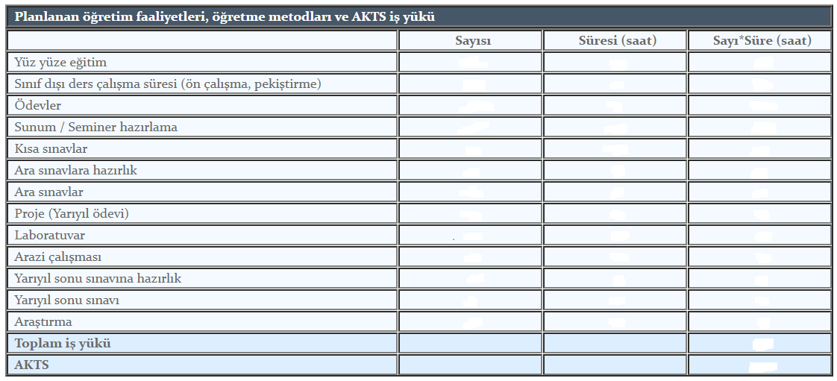
ERÜ İş Yükleri Tanımları

Slide 22
ERÜ İİBF AKTS Hesaplanması Öğrenci Anketi

Slide 23
YÜZ-YÜZE EĞİTİM
1- Bu ders kapsamında, akademik dönem boyunca haftalık derslere katılımınızı genel olarak nasıl belirtebilirsiniz / değerlendirirsiniz?
  Bütün derslere katıldım (3*14) = 42
  Derslere çoğunlukla katıldım (Ortalama > 3*7) = 30
  Derslere çok az katıldım (Ortalama < 3*7) = 11
  Derslere hiç katılmadım (0)

Slide 24
Ödevler
3- Ara-Sınav ve Dönem sonu sınavları hariç, bu ders kapsamında ek ödev verildiyse, ödevleri hazırlamak için dönem boyunca ortalama kaç saat ayırdınız?

Slide 25
Sunum – Seminer Hazırlama
4- Bu ders kapsamında sunum, seminer veya proje hazırlamak için akademik dönem boyunca toplam kaç saat ayırdınız?

Slide 26
Sınıf Dışı Ders Çalışma Süresi (Ön Çalışma / Pekiştirme)
2- Bu ders kapsamında haftalık konular ile alakalı ortalama kaç saat hazırlık veya tekrar yaptınız? (Ön çalışma, zorunlu okuma, ders sonrası tekrar vb.)

Slide 27
Kısa Sınavlar
5- Dönem içerisinde, eğer kısa sınavlar (Quiz vb.) olduysa, bu sınavlara hazırlanmak için dönem boyunca ortalama kaç saat harcadınız?

Slide 28
Sınavlar
6- Bu ders için Ara-Sınav olduysa, ara-sınava hazırlanmak için ortalama kaç saat harcadınız?
7- Bu dersin yarı-yıl sonu sınavına hazırlanmak için ortalama kaç saat harcadınız?

Slide 29
Genel – Ek Araştırmalar
8- Genel olarak, ders zorunluluklarını yerine getirmek dışında, derste başarı durumunuzu artırmak için yaptığınız ek araştırmalara ortalama (Kütüphanede kaynak arama, araştırma, kaynak taraması) dönem boyunca ortalama kaç saat harcadınız?

Slide 30
Teşekkürler

